Slide 1
Proyecto de investigación previo a la obtención del título de Ingeniero en Finanzas y Auditoría
ANÁLISIS COMPARATIVO DEL ALZA DE PASAJES DEL TRANSPORTE PÚBLICO DE PASAJEROS DEL CANTÓN QUITO Y RUMIÑAHUI
Autores: Edder S. Betancourt O.
Gabriela M. Jácome V.
Tutor: MBA. Álvaro Carillo P.
2016

Slide 2
El transporte agilita la conectividad y acorta la distancia entre territorios y personas, incluso en conjunto con la educación, seguridad, alimentación son elementos promotores del desarrollo de una nación.
María García 2014

Slide 3
Objetivo General
Analizar los costos de operación y el incremento de las tarifas del pasaje, de las cooperativas y compañías de transporte público de pasajeros del cantón Quito y Rumiñahui.

Slide 4
Objetivos Específicos
Revisar las teorías que sustentan el proyecto de investigación.
Determinar el enfoque, tipo y las técnicas de investigación.
Determinar el número de cooperativas que pertenecen al sector de transporte de pasajeros del cantón Quito y del cantón Rumiñahui.
Identificar factores, económicos, políticos, sociales y tecnológicos.

Slide 5
Objetivos Específicos
Analizar las características generales de los cantones como: descripción geográfica, población y red vial.
Realizar el levantamiento de los costos de operación de las cooperativas y compañías de transporte, incluyendo subsidios de los gobiernos autónomos descentralizados.
Determinar el porcentaje de rentabilidad según los costos de operación de las cooperativas de transporte de pasajeros.
Realizar una comparación de las tarifas de pasajes entre el cantón Quito y Cantón Rumiñahui.
Determinar conclusiones del proyecto.

Slide 6
Es necesario el incremento de las tarifas de pasajes de las cooperativas y compañías de transporte de pasajeros del cantón Quito y el cantón Rumiñahui.

Slide 7
Componentes teóricos del estudio

Slide 8
Planificación Estratégica
Planificación Financiera
Estado de Resultados
Métodos de Evaluación Financiera
Punto de Equilibrio
Índices de Rentabilidad
Flujo de Efectivo

Slide 9
Estudios que sustentan la investigación
Colombia
2014
García María
México
2007
Luis Rivas
José Chávez
Berenice Maldonado
Adela Chávez
Salvador Carmona
Édgar Cienfuegos
Dónovan Molina
Cepal
2002
Ian Thomson
Chile
2005
Oscar Figueroa
Colombia
2009
Jorge Acevedo
Juan Pablo Bocarejo

Slide 10
METODOLOGÍA APLICADA
METODOLOGÍA
Enfoque de la investigación
Tipo de investigación
Cuantitativo
Por su finalidad
Por las fuentes de información
Primarias
Secundarias
Por las unidades de análisis
Aplicada
Insitu
Por el control de la variables
No experimental
Por el alcance
Explicativo
Instrumentos de recolección de información
Encuesta

Slide 11
METODOLOGÍA APLICADA
METODOLOGÍA
Procedimiento para recolección de datos
Proceso de análisis y tratamiento de la información.
Cobertura de las unidades de análisis
Universo
Método de muestreo probabilístico
Estadística descriptiva
Estadística inferencia

Slide 12
Resultados
Análisis estadístico

Slide 13
Análisis Externo
Factores
Económicos
Sociales
Políticos
Tecnológicos
Precio del barril de petróleo ($ 48,74)
PIB sector transporte (1,60%)
Tasa Crédito (16%)
Pleno empleo ( 41%)
Desempleo (5,3%)
Tasas de obsolescencia parque automotor ( 33% > 20 años)
Inflación (3,09%)
ANT

Slide 14
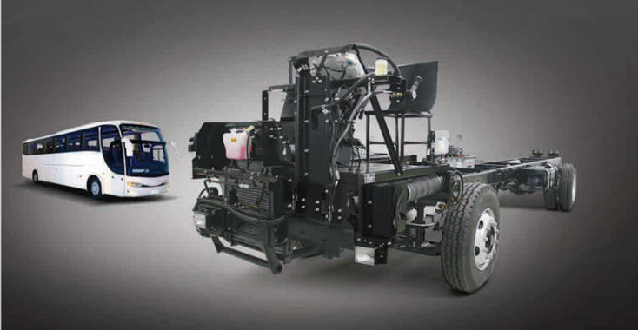
Especificaciones Técnicas
Chasis
Especificaciones | Valores
Modelo Chasis | Bus Hino - AK8JRSA
Capacidad máxima | 90 pasajeros
Motor | Diésel Turbo Intercooler
Transmisión | Manual / 6 velocidades + 1 reversa (HINO LX06)

Slide 15
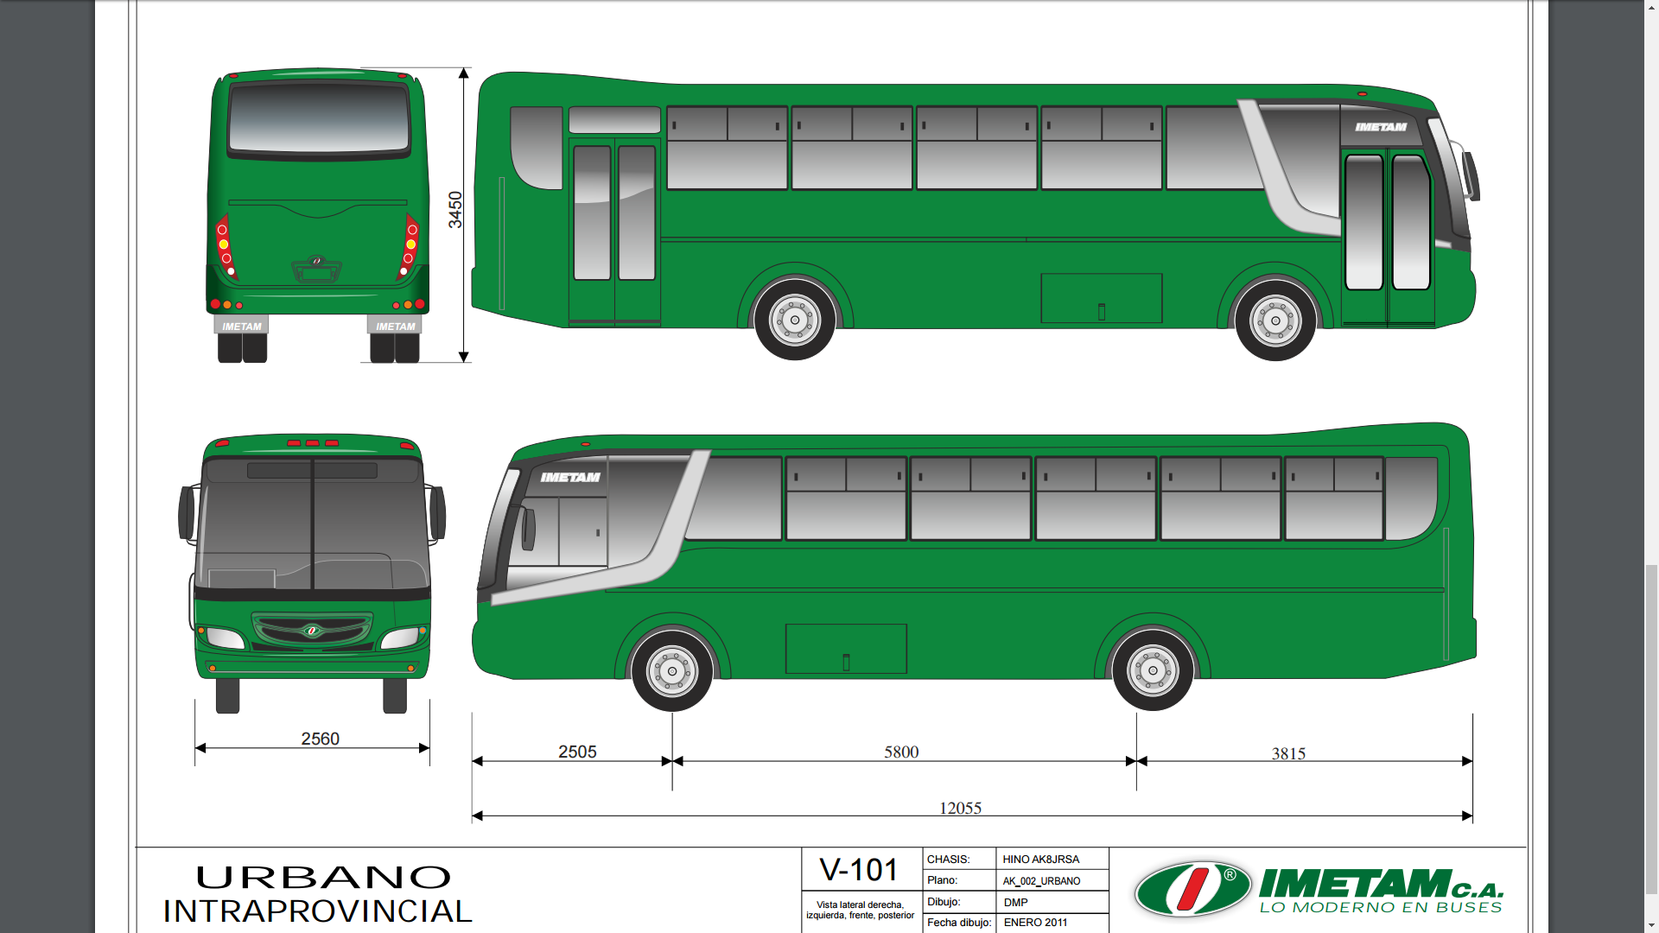
Especificaciones Técnicas
Carrocería
Monto Financiado: | $ 50.000,00
Plazo Anual: | 5 años
Plazo Mensual: | 60 meses
Interés Anual: | 16%
Interés Mensual: | 1,33 %
Dividendo Mensual: | $ 1215,90

Slide 16
Ingresos Mensuales
Ingresos | Quito |  | Rumiñahui | Observación
Capacidad del Bus | 180 |  | 180 | Pasajeros
Aplicando Pareto | 144 |  | 144 | Pasajeros
Numero de Vueltas al día | 5,57 |  | 5,33 | Vueltas
Tarifa de Pasaje | $ 0,25 |  | $ 0,30 | Dólares
Total de Ingresos Diarios en $ | $ 201 |  | $ 230 | Dólares
Total de Ingresos Mensuales en $ | $ 6.015,60 |  | $ 6.907,68 | Dólares
Total de Pasajeros Movilizados Mensualmente | 24.062,40 |  | 23.025,60 | Pasajeros
Subsidio entregado por los GAD | $1000 |  | $0,00 | Dólares
Total Ingresos mensuales | $ 7015,60 |  | $ 6.907,68 | Dólares

Slide 17
Flujo de Efectivo
Ingresos |  | Quito | Rumiñahui
 | Total de Pasajeros Movilizados Mensualmente en $ | $ 6.015,60 | $ 6.907,68
 | Subsidio | $ 1.000,00 | $ -
(=) Total ingresos |  | $ 7.015,60 | $ 6.907,68
Costo Variable
 | Consumo de Diesel Mensual | $ 993,90 | $ 965,10
 | Consumo de Neumaticos Mensual | $ 499,50 | $ 520,00
 | Cambio de Aceite Mensual | $ 383,00 | $ 390,00
 | Cambio de Zapatas (Frenos) | $ 63,38 | $ 62,92
 | Reparacion Bomba de Inyeccion | $ 55,63 | $ 50,35
 | Reparacion del Motor | $ 105,90 | $ 119,79
 | Reparacion de Caja de Cambios | $ 31,04 | $ 34,72
(=) Total Costo Variable |  | $ 2.132,34 | $ 2.142,88
(=) Utilidad Bruta del Ejercicio |  | $ 4.883,26 | $ 4.764,80

Slide 18
Costo Fijo
 | Sueldo del Chofer | $ 1.014,90 | $ 999,90
 | Sueldo del Ayudante | $ 623,10 | $ 575,10
 | Depreciación Vehiculo | $ 753,48 | $ 753,48
 | Pago a la Adminitracion | $ 445,88 | $ 540,00
 | Pago de Matricula Exonerada | $ 30,69 | $ 30,14
 | Pago Revision Vehicular | $ 5,86 | $ 5,92
 | Peaje | $ - | $ 172,69
 | Mantenimineto Revision Vehicular | $ 40,85 | $ 34,17
 | Otros Gastos | $ 270,33 | $ 305,00
 | Pago intereses | $ 666,67 | $ 666,67
(=) Total Costo Fijo |  | $ 3.851,75 | $ 4.083,05
(=) Utilidad Operacional |  | $ 1.031,50 | $ 681,75
 | ( - ) Imp. A la renta persona natural | $ - | $ -
(=) Utilidad Neta |  | $ 1.031,50 | $ 681,75
(+) Dep. Vehiculo |  | $ 753,48 | $ 753,48
(-) Pago Dividendo |  | $ 549,24 | $ 549,24
(=) Flujo Disponible |  | $ 1.235,74 | $ 885,99

Slide 21
ROA y ROE
$ROA=\frac{Utilidad Neta anual}{Activo Total} ROE=\frac{Utilidad Neta anual}{Patrimonio total}$
Quito
$$ROA=\frac{\$ 12.378,04}{\$ 100.000} ROE=\frac{\$12.378,04}{\$ 50.000}$$
$$ROA=12,38\% ROE=24,76\%$$
Rumiñahui
$$ROA=\frac{\$ 8.180,96}{\$ 100.000} ROE=\frac{\$8.180,96}{\$ 50.000}$$
$ROA=8,18\% ROE=16,36\%$

Slide 22
19.736 Pasajeros
$ 4.934,06 Dólares

Slide 23
16.509 Pasajeros
$ 4.952,84 Dólares

Slide 24
Escenarios de los Precios
QUITO
COSTOS |  |  |  |  |  | RELACION | INGRESOS
Escenario | Descripción | Tasa (i) | Cantidad de Equilibrio | Costos Fijos | Costos Variables Unitarios | Precio EQ | UTILIDAD ESPERADA 20% | MARGEN NETO 14,70% Precio | ROA 12,38% Precio | ROE 24,76% Precio
0 | Sin Crecimiento | 0,00% | 19.736 | $ 3.185,09 | $ 0,088617 | $ 0,2500 | $ 0,3000 | $ 0,2868 | $ 0,2809 | $0,3119
1 | 1 vez la Inflación | 3,09% | 19.736 | $ 3.283,50 | $ 0,091356 | $ 0,2577 | $ 0,3093 | $ 0,2956 | $ 0,2896 | $0,3215
2 | 2 vez la Inflación | 6,18% | 19.736 | $ 3.381,92 | $ 0,094094 | $ 0,2655 | $ 0,3185 | $ 0,3045 | $ 0,2983 | $0,3312
3 | Tasa de Interés pasiva | 5,75% | 19.736 | $ 3.368,23 | $ 0,093713 | $ 0,2644 | $ 0,3173 | $ 0,3032 | $ 0,2971 | $0,3298
4 | Tasa de Crecimiento PIB | 1,60% | 19.736 | $ 3.236,05 | $ 0,090035 | $ 0,2540 | $ 0,3048 | $ 0,2913 | $ 0,2854 | $0,3169
 | PROMEDIO = |  |  |  |  | $ 0,26 | $ 0,31 | $ 0,30 | $ 0,29 | $ 0,32

Slide 25
Escenarios de los Precios
 |  | RUMIÑAHUI
COSTOS |  |  |  |  |  |  | RELACION |  | INGRESOS
Escenarios | Descripción |  | Tasa (i) | Cantidad de Equilibrio | Costos Fijos | Costos Variables Unitarios | Precio EQ | UTILIDAD ESPERADA 20% | MARGEN NETO 9,87% Precio | ROA 8,18% Precio | ROE 16,36% Precio
0 | Sin Crecimiento |  | 0,00% | 16.509 | $ 3.416,39 | $ 0,093065 | $ 0,3000 | $ 0,3600 | $ 0,3296 | $ 0,3245 | $0,3491
1 | 1 vez la Inflación |  | 3,09% | 16.509 | $ 3.521,95 | $ 0,095941 | $ 0,3093 | $ 0,3711 | $ 0,3398 | $ 0,3346 | $0,3858
2 | 2 vez la Inflación |  | 6,18% | 16.509 | $ 3.627,52 | $ 0,098816 | $ 0,3185 | $ 0,3822 | $ 0,3500 | $ 0,3446 | $0,3974
3 | Tasa de Interés pasiva |  | 5,75% | 16.509 | $ 3.612,83 | $ 0,098416 | $ 0,3173 | $ 0,3807 | $ 0,3486 | $ 0,3432 | $0,3958
4 | Tasa de Crecimiento PIB |  | 1,60% | 16.509 | $ 3.471,05 | $ 0,094554 | $ 0,3048 | $ 0,3658 | $ 0,3349 | $ 0,3297 | $0,3803
 | PROMEDIO = |  |  |  |  |  | $ 0,31 | $ 0,37 | $ 0,34 | $ 0,34 | $ 0,38

Slide 26
Conclusiones

Slide 27
Al tener un precio del barril de petróleo por debajo de los $75,00 los presupuestos para subsidios del transporte de pasajeros se vieron reducidos, por eso se cedieron las competencias de transporte a los gobiernos autónomos descentralizados para que cubran esta valor a través de autogestión.
Esto se ve reflejado en la desaceleración del crecimiento del sector de transporte, cabe recalcar que este sector se ha constituido en el motor de movimiento de la economía desde el punto de vista social y económico.

Slide 28
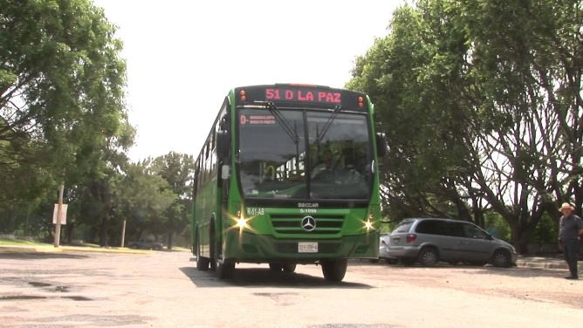
La tendencia de la tasa de inflación es decreciente, esto evidencia que existe una contracción en la economía. El efecto inflacionario puede desalentara las actividades productivas ya que genera incertidumbre sobre los futuros precios. Además el microcrédito posee una tasa de interés más alta a comparación a las otras modalidades de créditos, esto afecta al sector del transporte ya que es necesario renovar el parque automotor para la prestación de servicio.
Del total delas unidades de transporte en nuestro país alrededor del 33% tienen una antigüedad de 20 años en adelante, esto se refleja en el estado de los asientos, altos niveles de emisión de dióxido de carbono emitido al ambiente, baja resistencia a choques, además aumenta la probabilidad de fallas mecánicas.

Slide 29
A razón de las circunstancias que enfrenta actualmente el país económicamente, y analizando la información recolectada del sector, se pudo evidenciar que si era necesario un incremento de pasajes para el Cantón Rumiñahui a $ 0,30 ctvs, a comparación del Cantón Quito que a través de su gestión y sus planes logró estabilizar la tarifa en $ 0,25 ctvs.

